Slide 1
DJ2 Live
啟用CDN服務建立私有雲直播室

Slide 2
直播已成為資訊傳播主流
網路教學
教育訓練
電競
任何你想分享的影片

Slide 3
情境千千百百種，那個平台才符合我的需求？
遊戲實況主
教育訓練講師
網路拍賣主
盡可能讓更多人看到
4K高畫質串流
可供數萬名觀眾同時觀看的網路頻寬
公司員工
檔案長期保存為知識庫
支援行動裝置觀看
特殊會員，邀請制
會員分布世界各地，需穩定網路

Slide 4
DJ2 Live直播平台 支援不同客制化需求， 一套設備通通搞定!

Slide 5
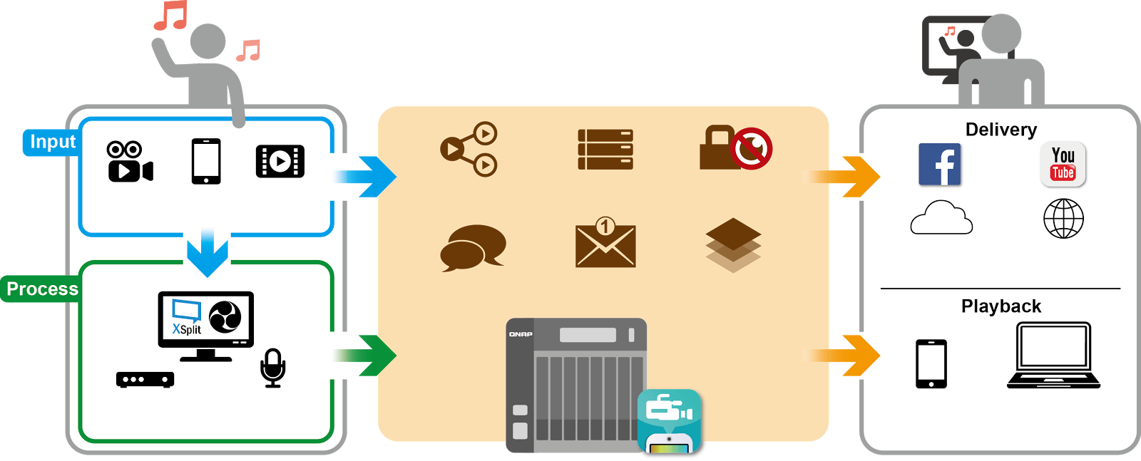
甚麼是DJ2 Live?
DJ2 Live是一個建構在QNAP NAS上的直播平台
相機
行動裝置
影像
轉檔
儲存
隱私權
雲端串流
CDN
聊天室
通知
平台
影像/聲音 編碼器
行動應用程式
瀏覽器

Slide 6
DJ2 Live六大強項
1
友善的操作介面，提供直播主與觀眾完美的使用體驗
2
公私有雲混搭使用，直播佈署高彈性
3
支援高畫質串流與即時多路轉檔能力
4
搭配NAS儲存與備份能力，協助你保存珍貴的直播影片
5
整合CDN功能，世界各地觀眾都能順暢觀賞直播
6
支援行動裝置佈署，三步驟立即開始直播

Slide 7
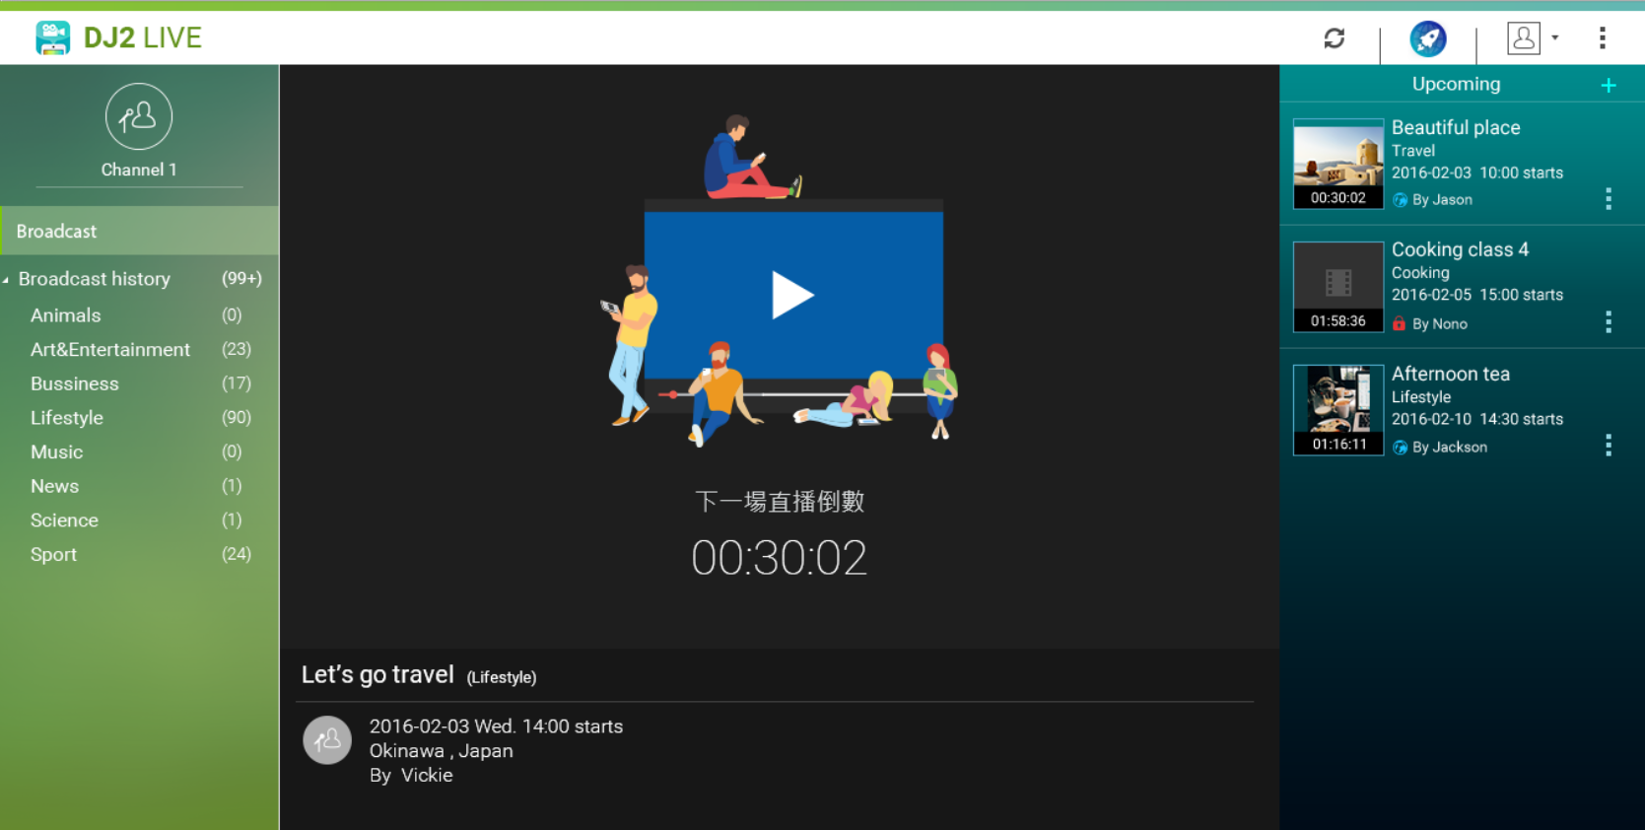
功能完整，協助實況主輕鬆掌握直播工作
直播影片分類收納，事後查找分享快速又方便
主畫面顯示即將到來直播的倒數時間
直播頻道節目表，製作節目預告清單，提醒觀眾按時登入收看

Slide 8
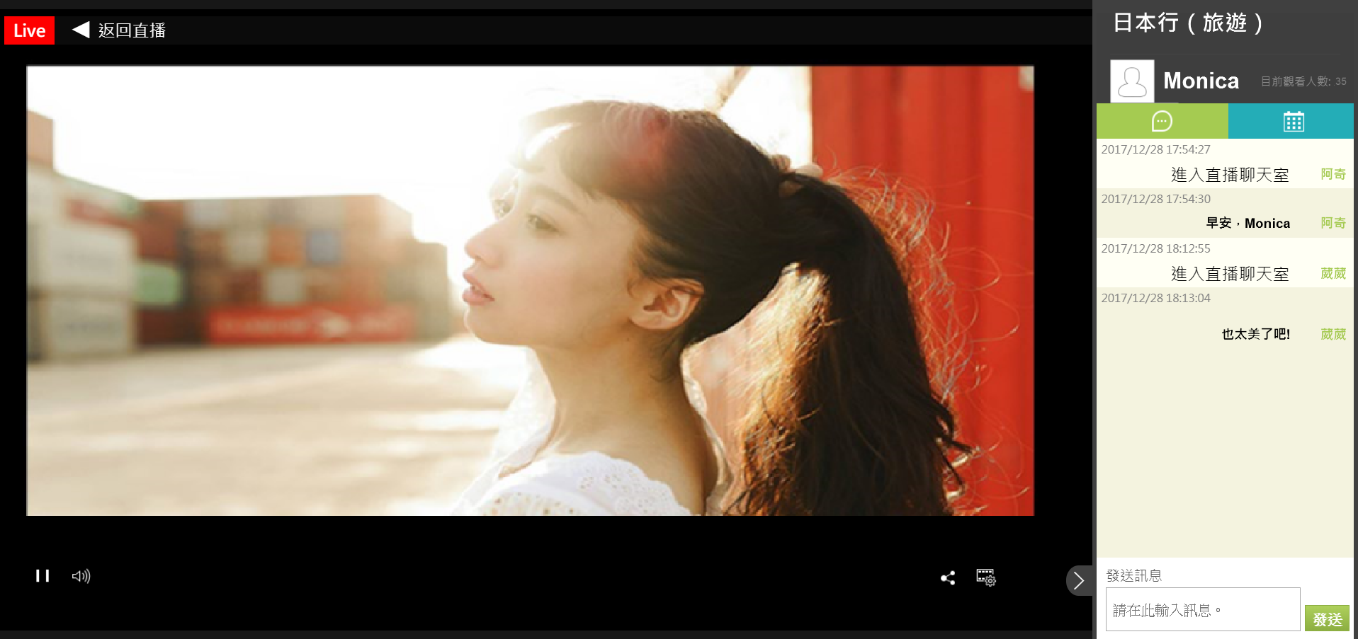
貼心設計提供觀看者最佳使用體驗
自動根據觀眾頻寬選擇對應影片畫質，提升觀看流暢度
一鍵快速分享直播給其他觀眾
線上聊天室，與頻道主跟其他觀眾進行即時互動

Slide 9
支援公有雲協定，延伸您的影片觸及率
支援即時訊息傳輸協定(RTMP)，可同時串流至多個公開平台，符合不同觀眾的使用偏好，提高您的直播觸及率
Input
Delivery
DJ2 Live

Slide 10
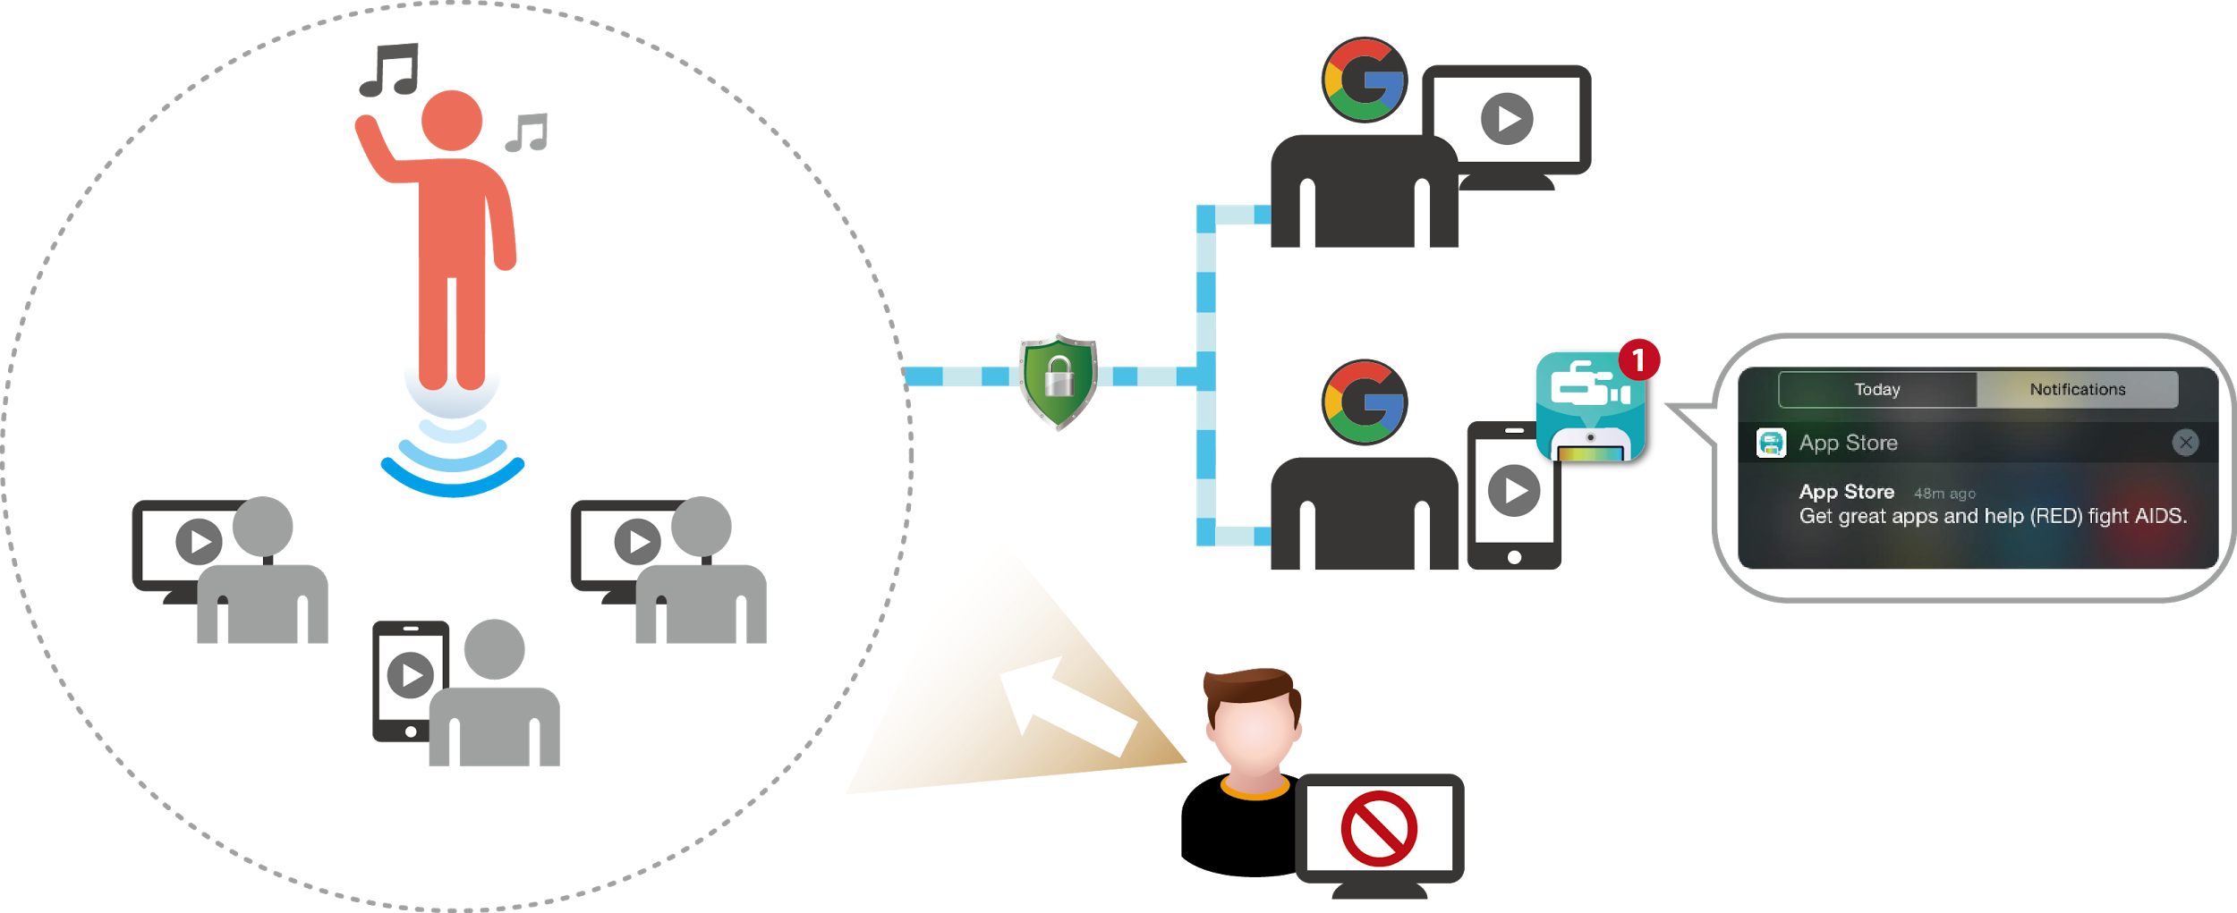
私有雲平台，可進行高私密直播節目
客製化觀看權限，掌握私密直播的觀眾授權，提高影片保密性
- 限制內部網路的使用者才可以獲得觀看權限
- 整合Google OAuth2.0認證機制，開啟觀看權限給特定人士
內部網路
加密連線
瀏覽器
瀏覽器
瀏覽器
行動裝置
未授權使用者
無法觀看
行動裝置

Slide 11
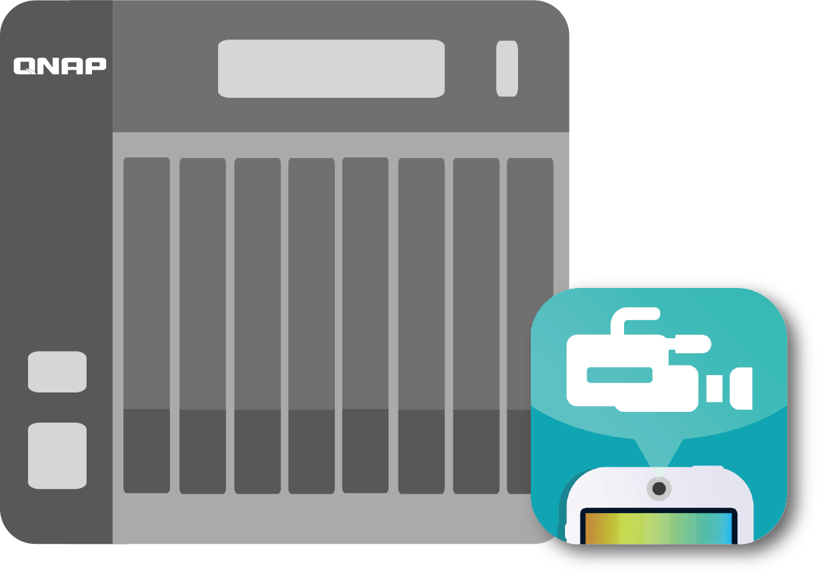
高畫質串流與即時多路轉檔能力
支援高達4K的影像串流功能，提供觀眾最清晰的視覺體驗
自動多路轉檔，滿足不同裝置的解析度需求，節省頻寬確保播放順暢
原始檔 (4K)
4K 影像
高畫質 (1080P)
普通畫質 (720P)
DJ2 Live

Slide 12
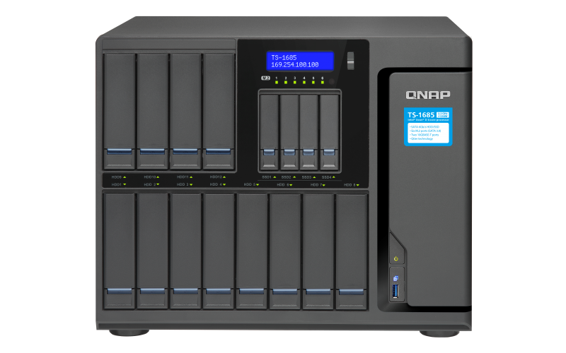
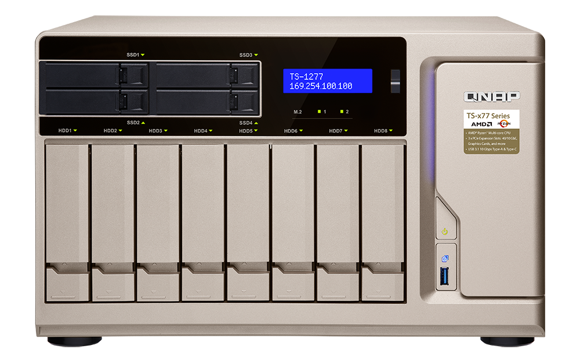
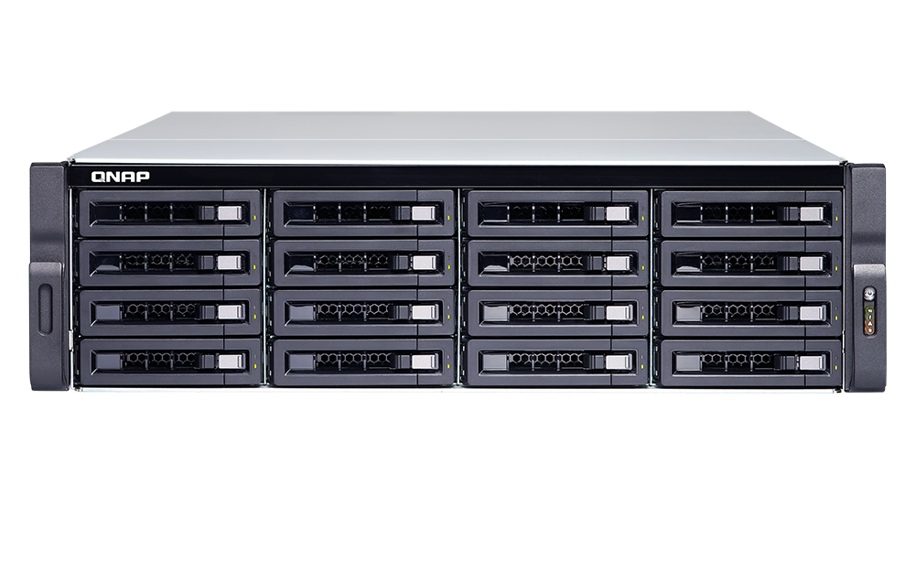
整合NVIDIA外接顯示卡，擴充支援度
QTS 4.3.4 整合NVIDIA外接顯示卡，透過GPU運算能力，可以讓更多機種支援DJ2 Live
TS-1685
TS-x77
TDS-16489U
機種：TS-1685, TS-x77系列, TDS-16489U
顯示卡：GeForce GTX 1050, GeForce GTX 1060, GeForce GTX 1070, Quadro P2000

Slide 13
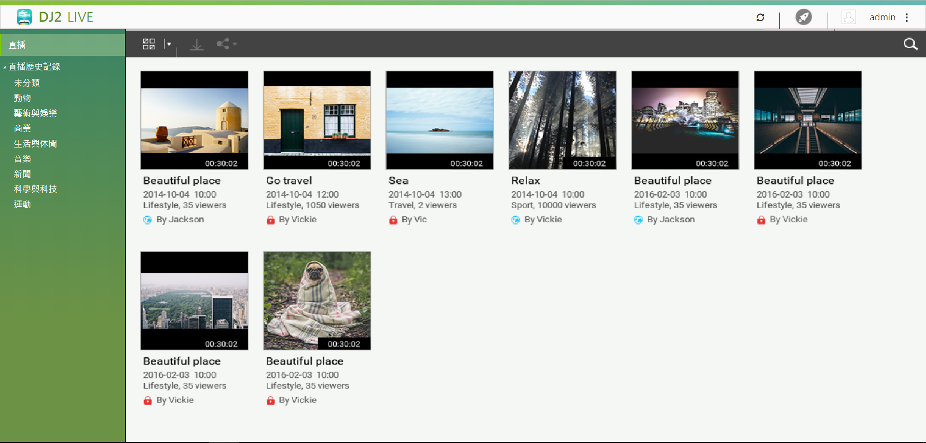
用NAS儲存與備份保存直播影片
安全的備份能力與可擴充的儲存空間
歷史直播紀錄
- 重新分享給其他觀看者 - 分類收納，可快速查找與播放

Slide 14
一切看起來很美好…

Slide 15
等等!!我的網路頻寬怎麼可能支援數十人以上的觀眾同時觀看？
DJ2 Live完美整合CDN服務，
確保您的直播串流品質

Slide 16
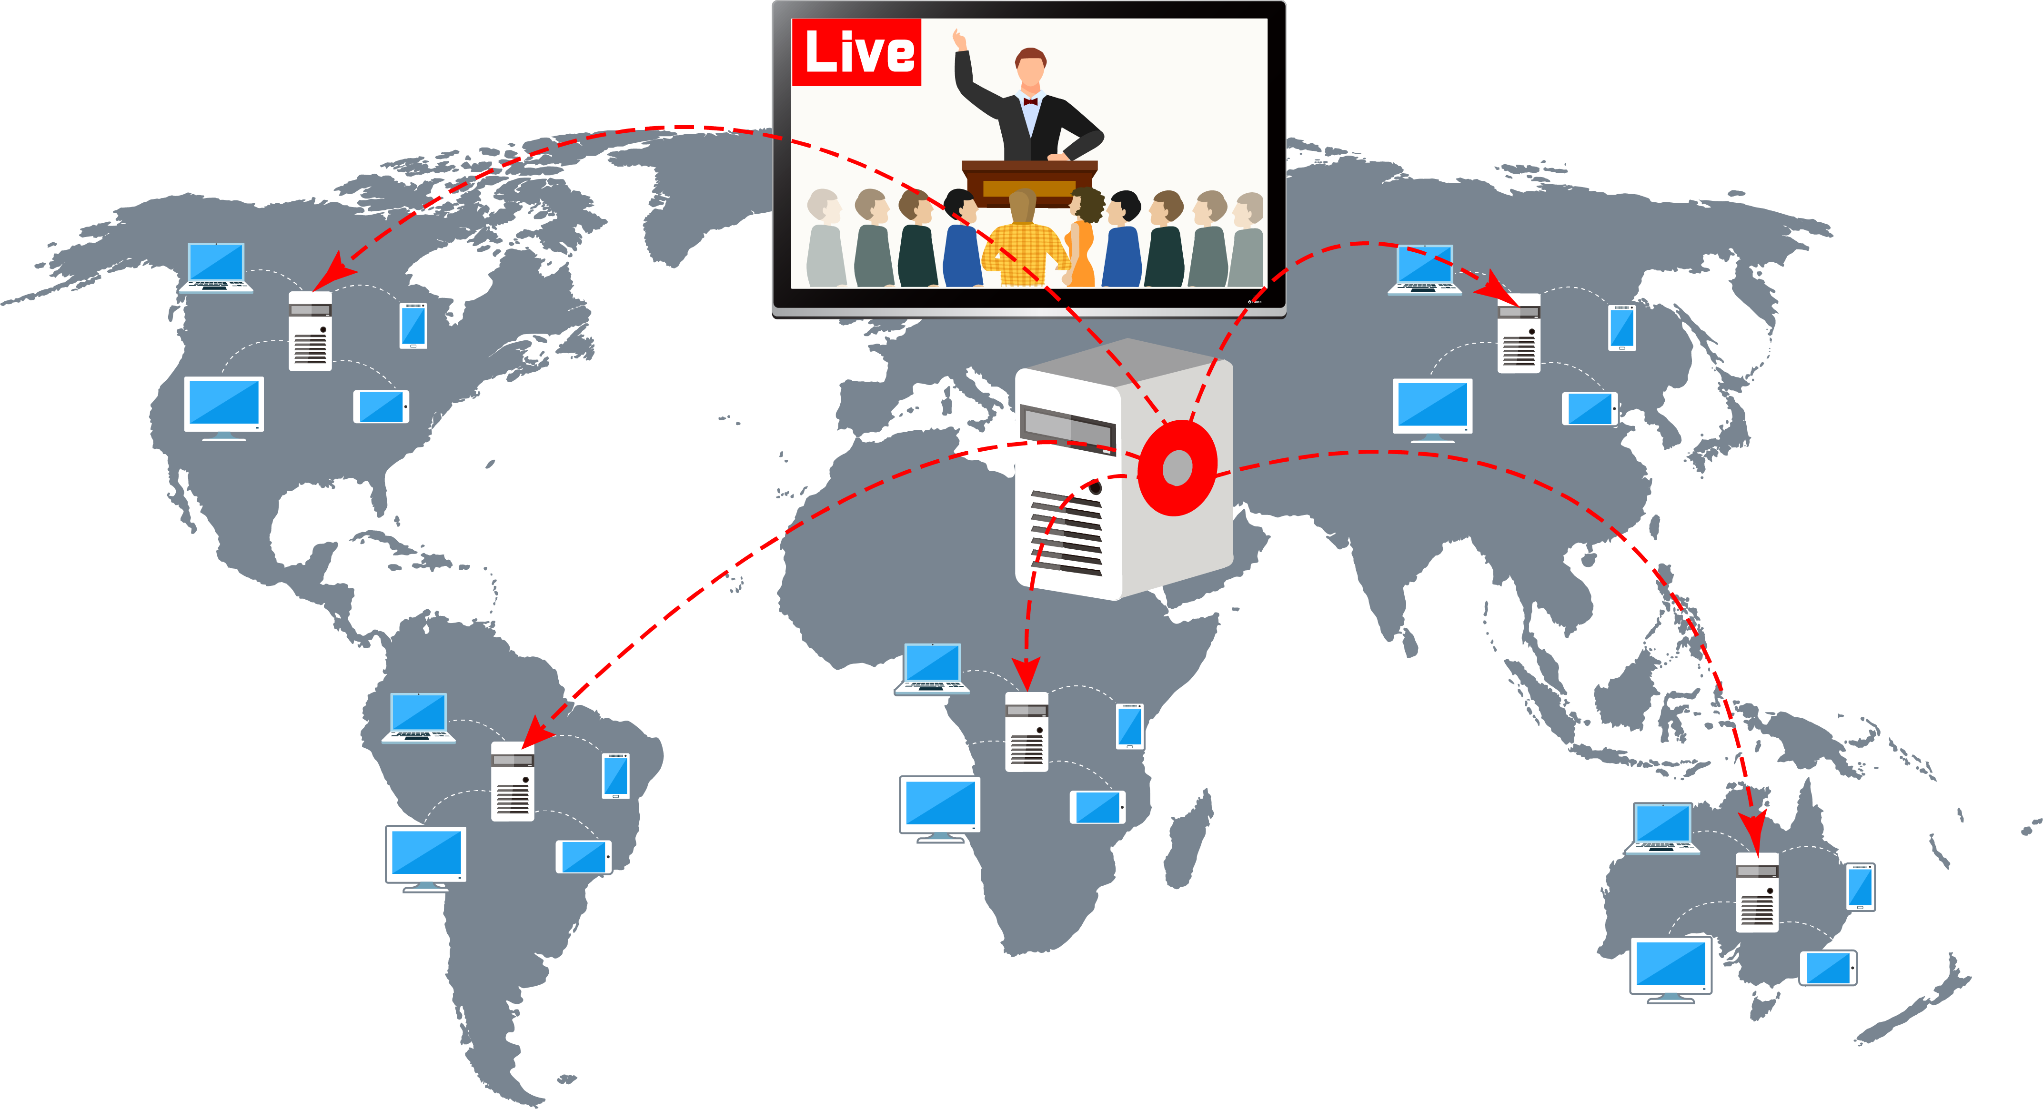
CDN小學堂
甚麼是CDN(Content delivery network)？
- 內容傳遞網路，這是一種內容在網路上傳輸的快取機制
使用CDN可以獲得甚麼好處？
- 有效分流，節省傳輸頻寬
- 加速觀眾連線速度，確保觀看品質
- 安全性提升，讓您的NAS不會暴露位置

Slide 17
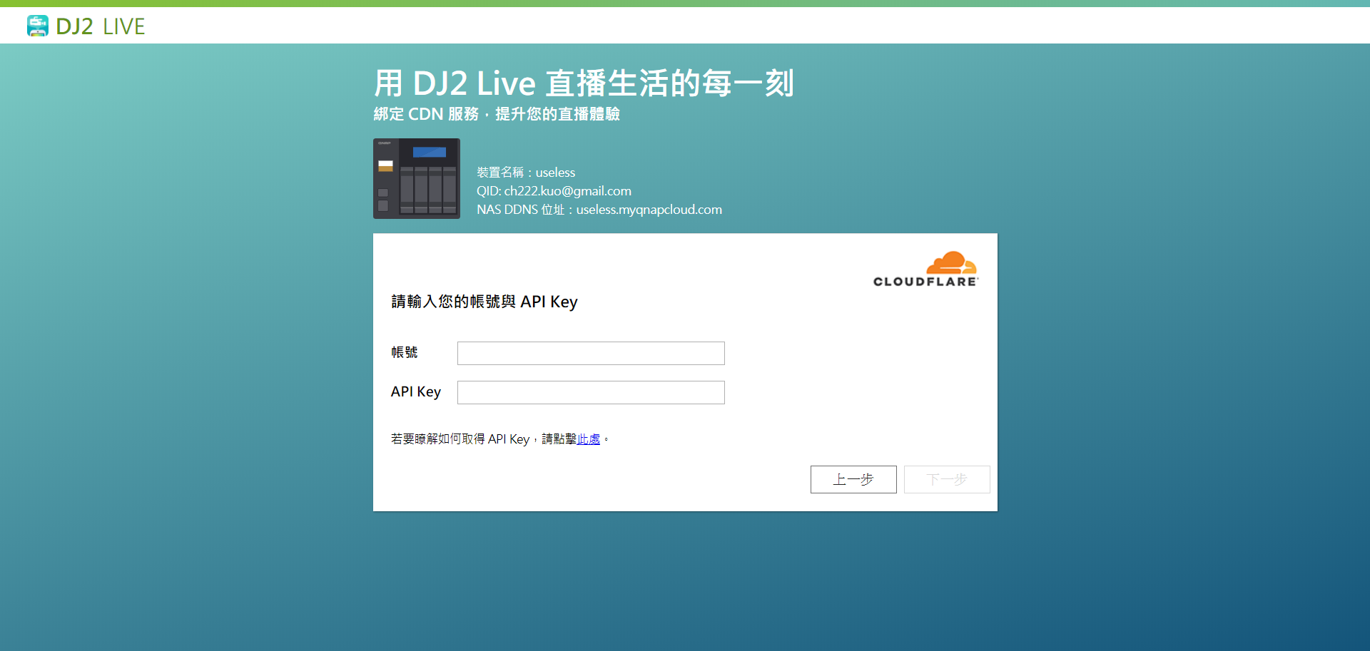
要如何使用CDN服務？
按下主畫面右上方CDN按鈕 ，根據精靈指引即可進行CDN綁定
購買以下服務
CDN服務
- Cloudflare提供月費制服務
- CDN77提供用量計費制服務
網域位置服務
將CDN服務與網域
位置服務互相綁定
完成設置

Slide 18
教學範例 - 如何使用DJ2 Live開私密網路研討會？
建立研討會直播預告，提醒所有參與者會議時間
設定直播類型為私密，建立與會人員認證方式
- NAS帳號認證 - Gmail帳號認證
限制網路環境，確保討論內容的保密性
- 依需求限制允許內網或外網連線
- 開啟SSL連線加密，提升安全性
根據觀眾地區分布，視情況建立CDN服務進行網路加速
研討會開始，參與者可以透過聊天室與主持人互動
會議結束，影片可長期保存供日後參與者查找

Slide 19
使用DJ2 Live的優勢
功能性
高安全性
資料保存
其它
會議預告
會議中聊天室互動
良好的連線品質
人員認證設置
連線認證設置
影片儲存作為
知識庫
建置便宜卻具有高效益

Slide 20
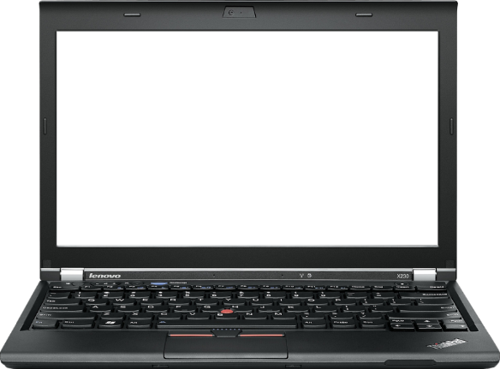
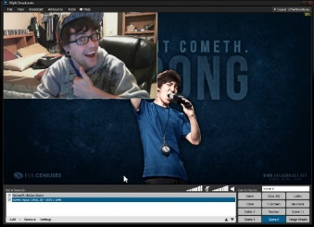
合作夥伴-XSplit (電腦應用程式)
XSplit是PC上最多人用來客製直播畫面的軟體，
可再將畫面串流至其他平台進行播放，優點為：
可擷取不同影音來源進行合成
快速進行直播畫面配置
支援同時多路串流至其他平台
豐富的套件商店，提供不同的功能擴充
- 嵌入Youtube 聊天室
- 直播書寫版

Slide 21
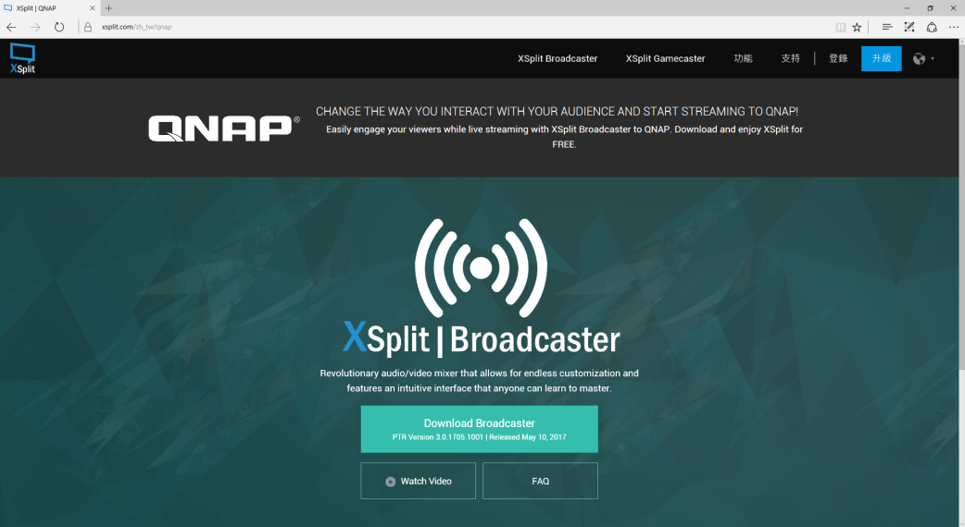
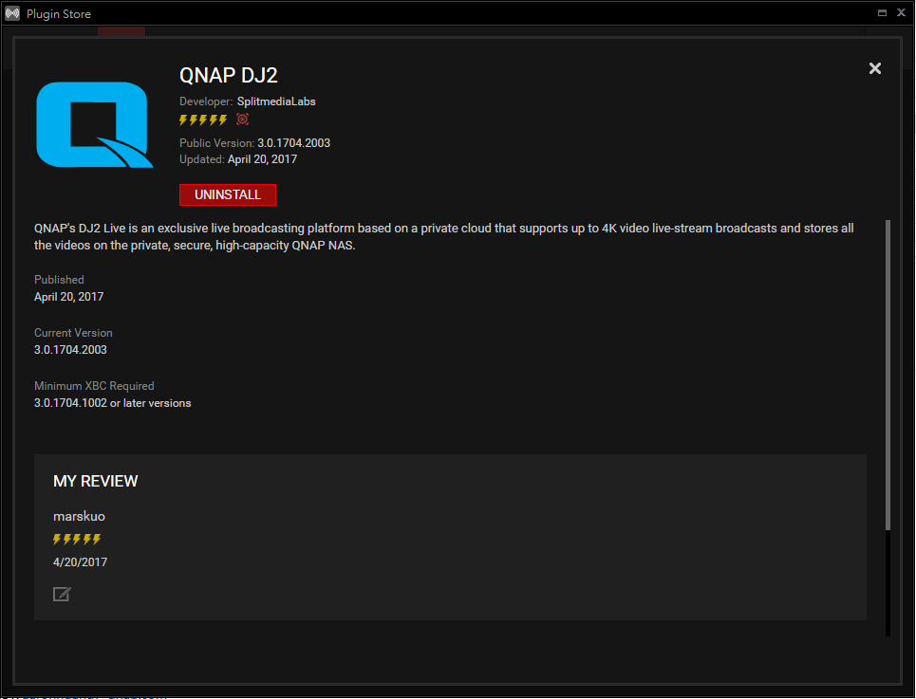
XSplit上的DJ2 Live套件
協助搜尋同網段下的QNAP NAS
自動帶入串流設置
一鍵開始直播

Slide 22
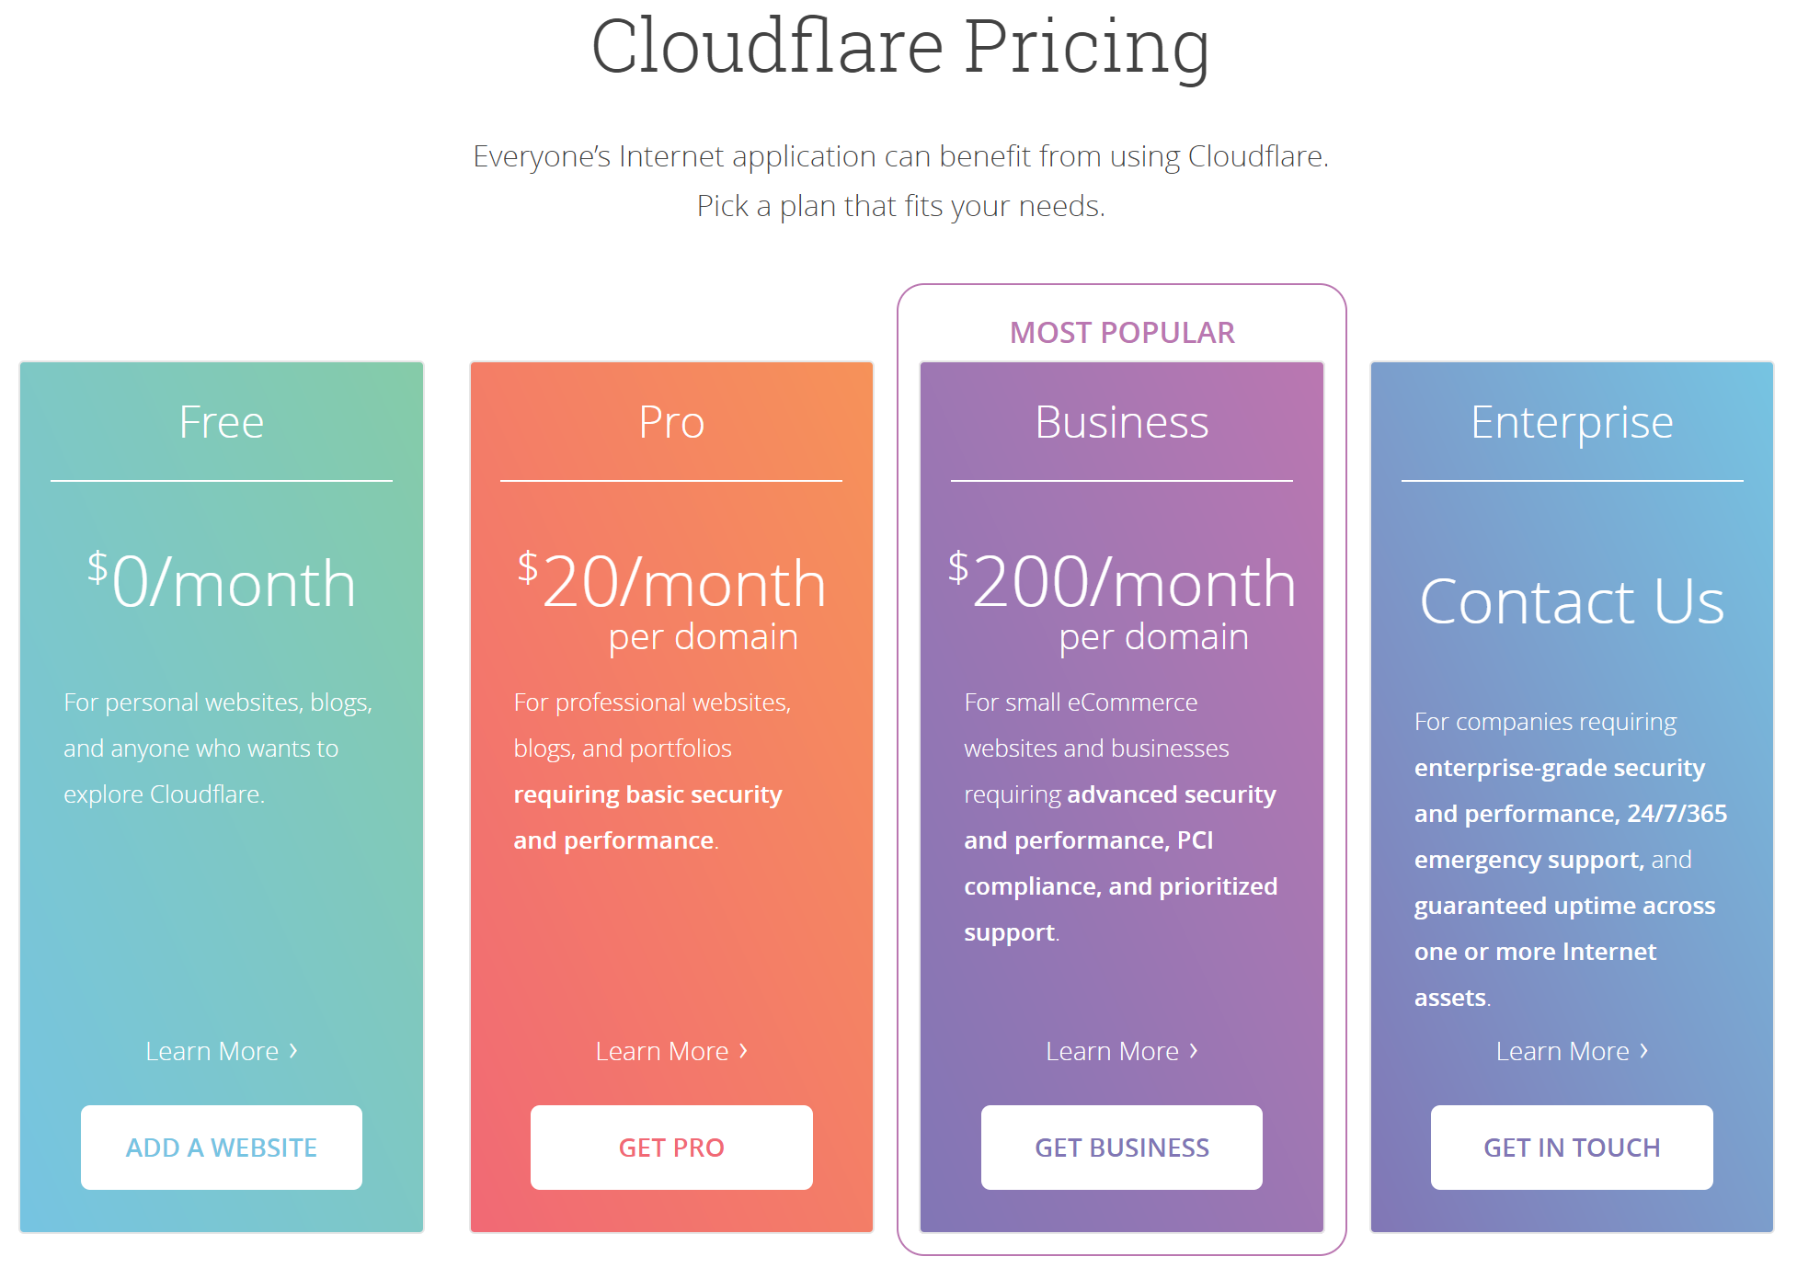
合作夥伴-Cloudflare (CDN供應商)
支援多種協定技術。RTMP, HLS….
全球共115個數據中心
超過百萬個網站的客戶群
提供月費不限流量機制

Slide 23
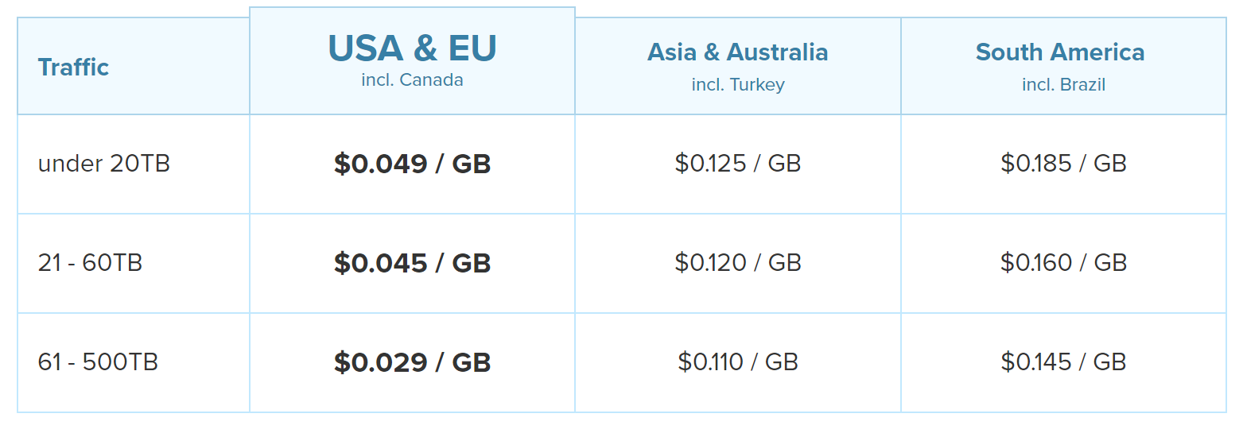
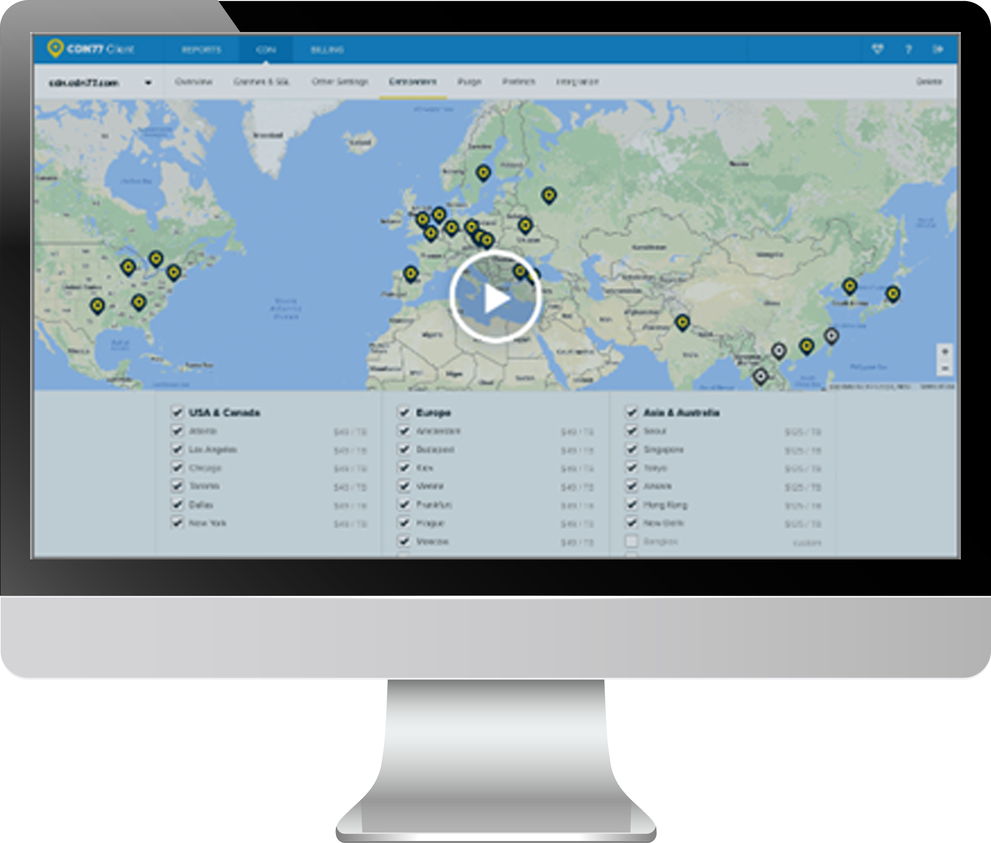
合作夥伴-CDN77.com (CDN供應商)
支援多種協定技術。 RTMP, HLS….
全球共32個數據中心
使用量計費制

Slide 24
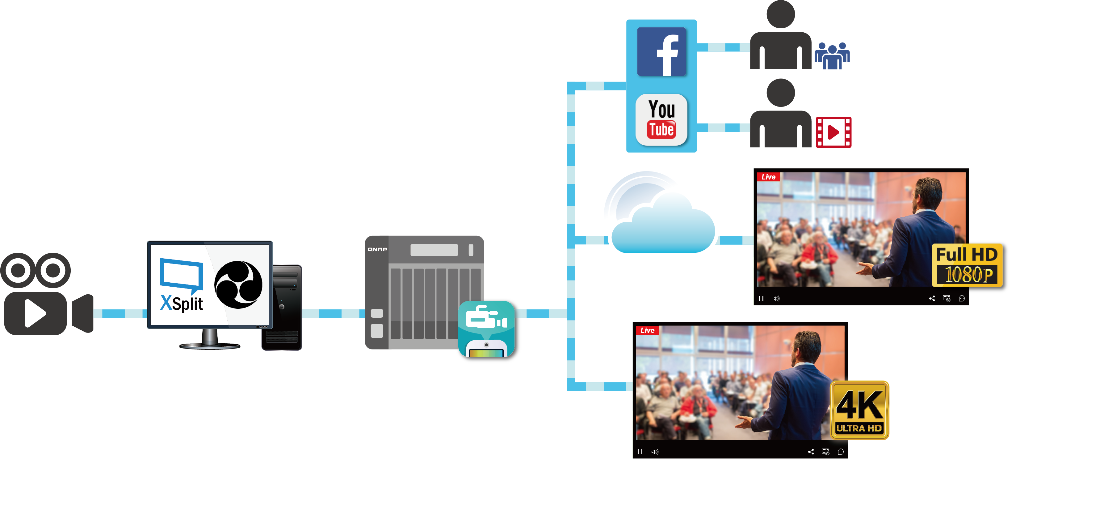
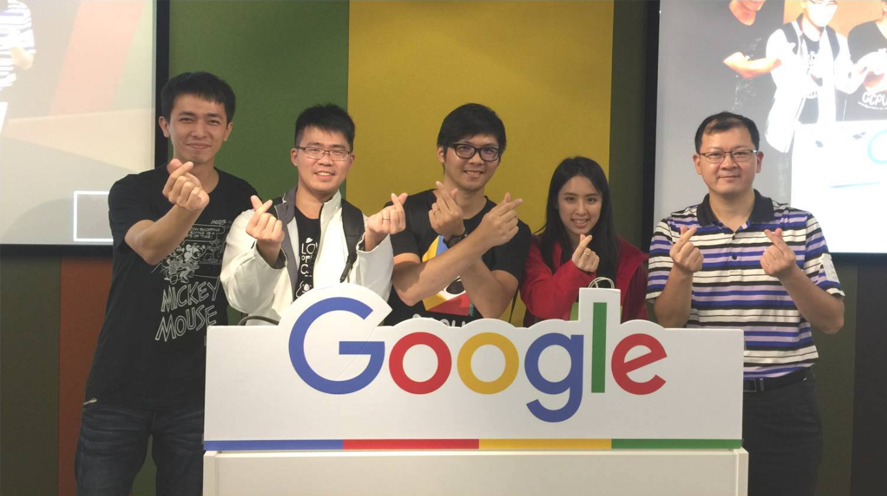
合作案例分享-GCPUG研討會活動
支援Google Cloud Platform User Group技術分享交流會活動直播
公有雲服務
台北101
Google會議室
QNAP汐止5F
辦公室
CDN
內網
內網

Slide 25
DJ2 Console DEMO 實際建立一個直播影片

Slide 26
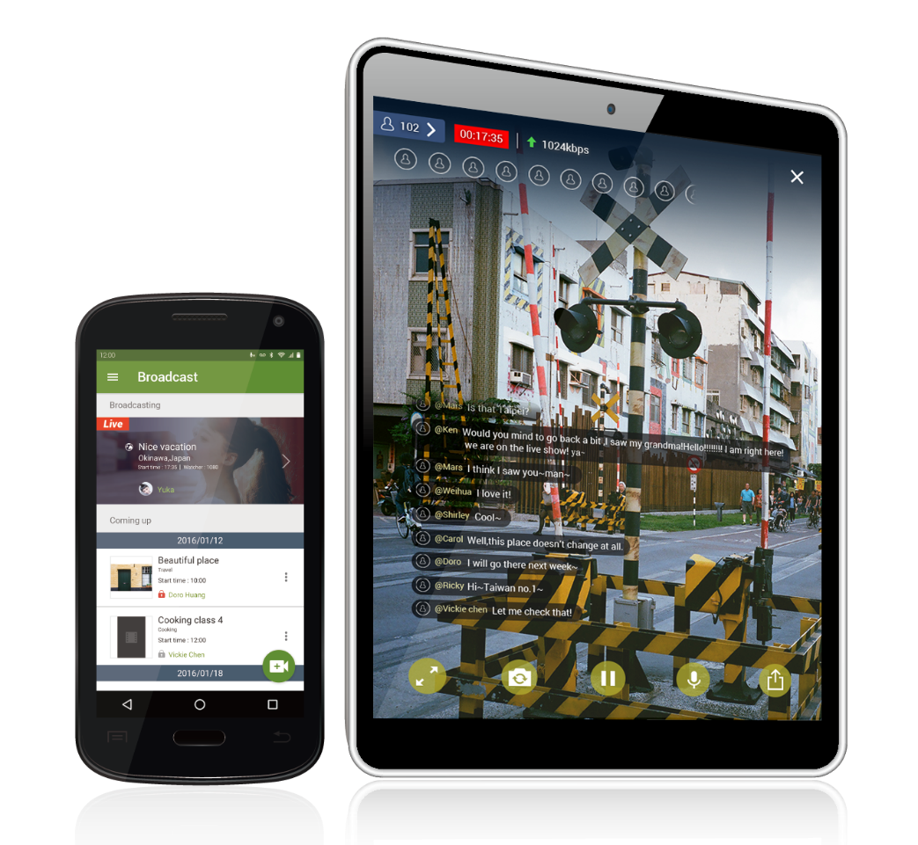
行動裝置應用程式-DJ2 Client
突破地點限制，一隻手機就可以直播與觀看
搭配QNAP雲服務，不管內外網都可進行直播活動
支援傳輸連線加密，手機直播也能擁有高私密性
支援Android與iOS(iPad)裝置，
iPhone版本即將上市!

Slide 27
DJ2 Client-實況主模式
將手機鏡頭接收到的影像傳送至NAS直播平台再進行播出
- 與NAS在相同網段下可使用Wi-Fi進行影像傳輸
- 也可使用行動網路進行影像傳送
快速3步驟立即開始直播
支援前後鏡頭錄影，走到哪、錄到哪

Slide 28
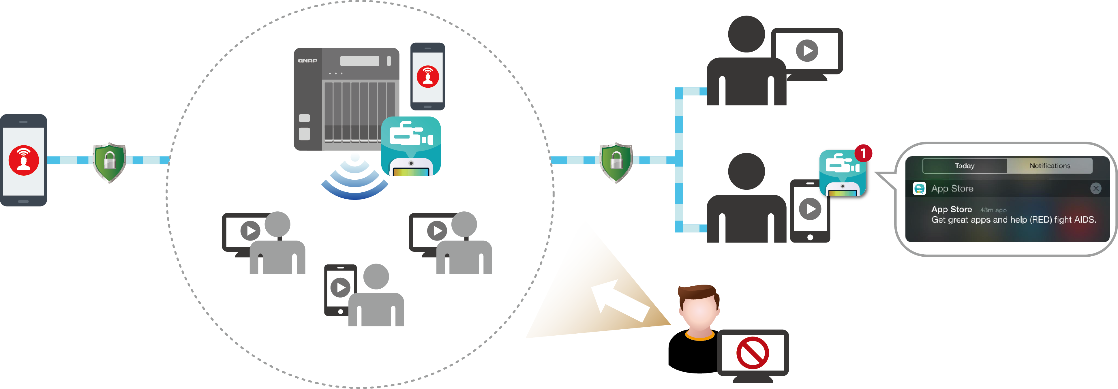
DJ2 Client-實況主模式
出外景囉！
方案二
使用與NAS相同網路的Wi-Fi
適合室內使用
建議使用Wi-Fi 5G或4G行動網路以獲得最佳直播體驗
方案一
使用行動網路
適合外出使用
瀏覽器
加密連線
加密連線
內部網路
實況主情境
行動裝置
瀏覽器
瀏覽器
行動裝置
未授權使用者無法觀看

Slide 29
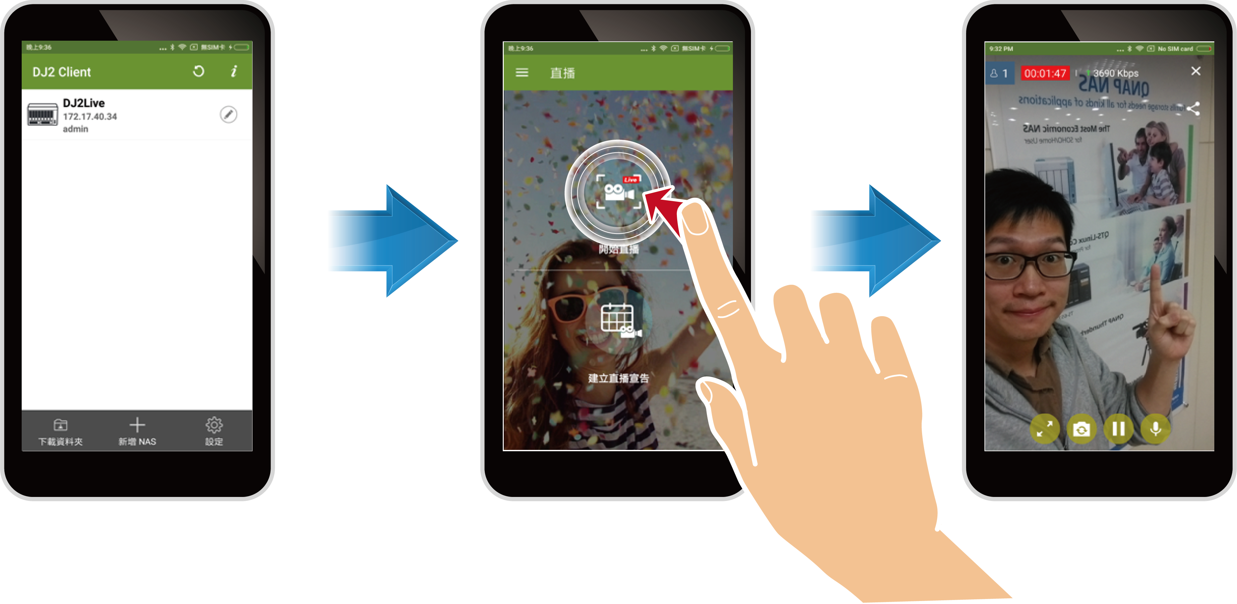
快速3步驟立即開始直播
登入NAS
按下”開始”
開始直播

Slide 30
DJ2 Client-觀看者模式
瀏覽歷史影片紀錄與下載
自動偵測網路品質進行解析度調整，提供最佳觀賞體驗
瀏覽節目表，不錯過任何精彩的直播
不受空間與網路限制，可在任何地方進行直播觀賞

Slide 31
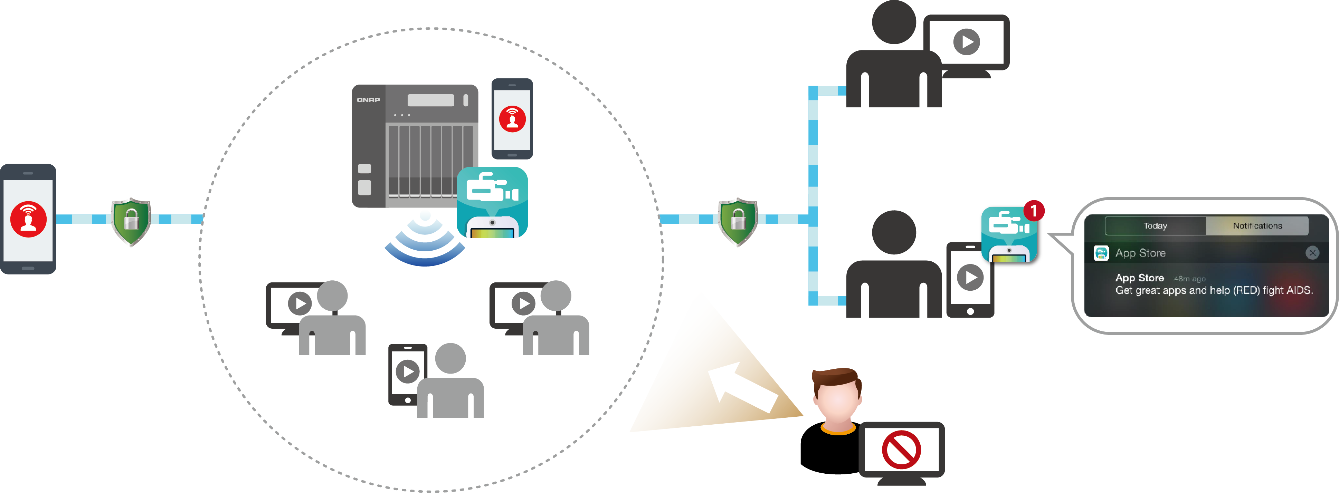
DJ2 Client-觀看者模式
瀏覽器
建議使用Wi-Fi 5G或4G行動網路以獲得最佳直播體驗
方案二
使用行動網路適合外出使用
加密連線
加密連線
內部網路
方案一
使用與NAS相同網路的Wi-Fi
適合室內使用
行動裝置
瀏覽器
瀏覽器
行動裝置
未授權使用者無法觀看

Slide 32
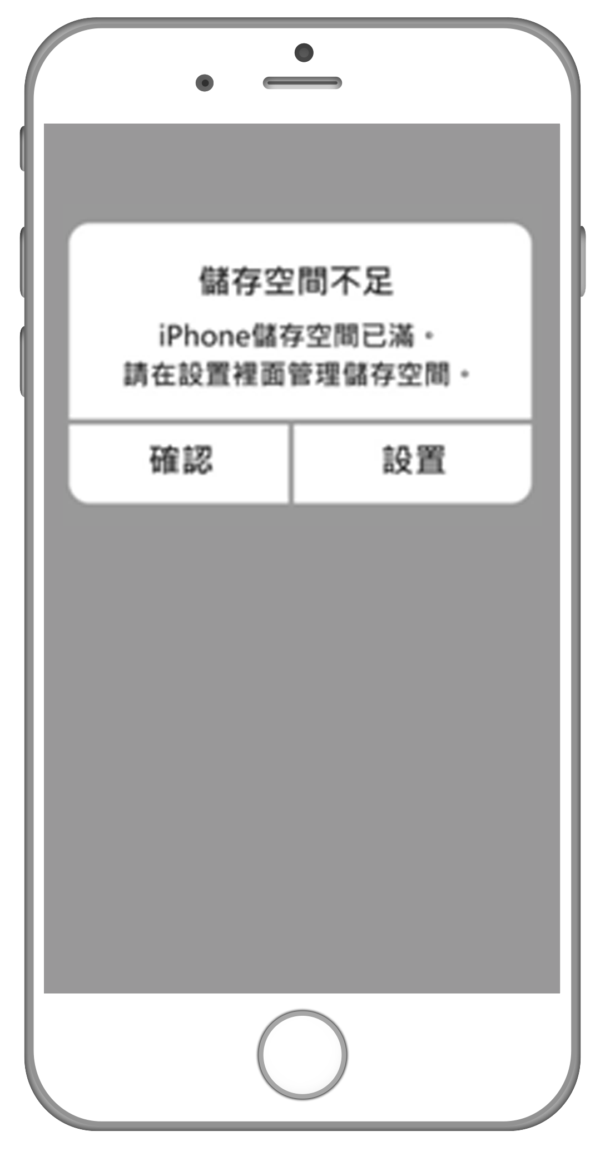
DJ2 Client進階活用情境分享-
即錄即傳，利用NAS來儲存實錄影片
這裡風景好美~我要錄影保存這個精彩時刻!! 手機卻...
你還可以這樣用!利用DJ2 Client把實錄影片直接串流並儲存至NAS中!
建立私人直播，即錄即傳，直接把影片轉存至NAS中
搭配NAS超大儲存空間，可進行長時間影片錄製，不再擔心手機空間不足
!!!

Slide 33
DJ2 Client DEMO 利用手機來建立直播影片

Slide 34
Thank you

